Slide 1
Matematikk, utforsking og programmeringsparadokset på forkurs
Elise Indregård Petersen, Oline Sæverud Aksnes
Morten Finset Ingvaldsen, Hans Georg Schaathun, Andreas Brandsæter

Slide 2
Datainnsamling – februar 2025
Seks par studentar, 45 min per par
Tre par: Jobba med ei rein matematikkoppgåve
Tre par: Jobba med ei programmeringsoppgåve
Lydopptak og skjermopptak av iPad/PC
Morten observatør

Slide 3
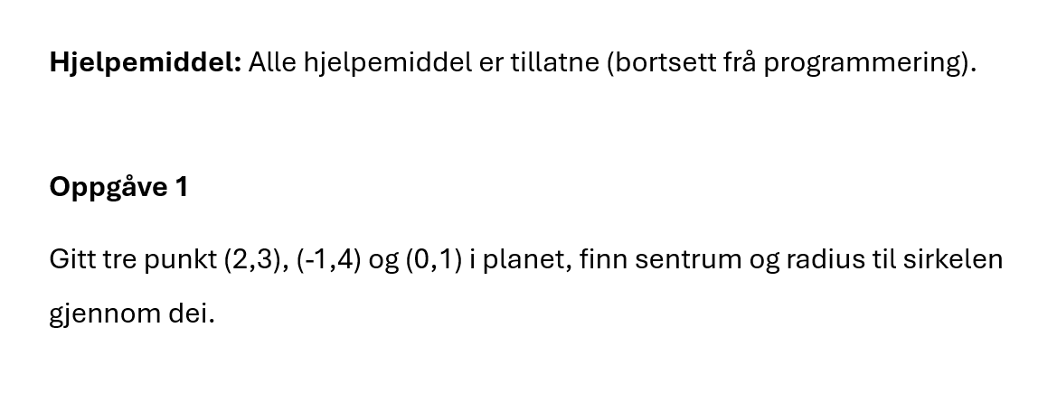
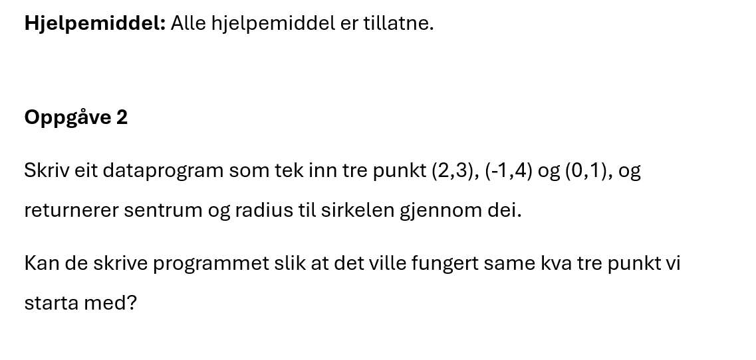
Utgangspunkt:
Sfard & Leron (1996)
Utprøving med tidlegare studentar
Justering av oppgåvene

Slide 4
Motivasjon: Kvifor har vi undersøkt dette?
Sfard og Leron (1996) observerte:
  Studentar gjorde det betre på programmeringsoppgåva (generell) – eit paradoks
Vil vi observere noko tilsvarande i vår kontekst?
  2025, forkurs for ingeniørutdanning (omtrent tilsvarande R1 og R2)
Meir generelt: Jobbar studentane på ulike måtar med og utan programmering?
  Utforskar dei i ulik grad eller på ulike måtar? Skilnader i problemløysingsstrategiar eller resonnering? Oppsøkjer dei ulike kjelder? Korleis bruker dei kjeldene dei oppsøkjer?

Slide 5
Forskingsspørsmål
Korleis utforskar studentar som jobbar med reine matematikkoppgåver samanlikna med studentar som jobbar med programmeringsoppgåver i matematikk? Kva likskapar og skilnader finst?

Slide 6
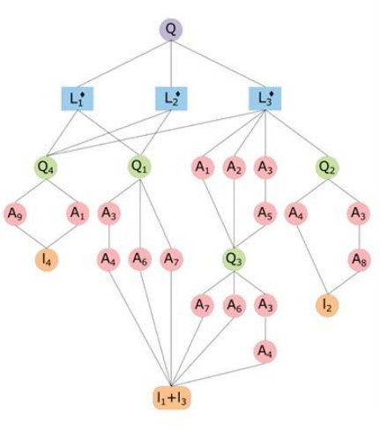
Vegen framover
Analysearbeid
Karakterisere utforskingsarbeidet til studentane: studie- og forskningsløype (SFL) som modell
Teori for å forstå paradokset hjå Sfard og Leron (1996): «Programmeringsparadokset etter Sfard og Leron» (Aksnes et al., 2024)
Figur 1: Retta graf som illustrerer SFL (Strømskag, 2023).

Slide 7
Tilsynelatande observasjonar
Utan programmering:
  Ingen fekk eit svar
  Éi gruppe brukte ChatGPT til rettleiing
  Mykje blaing i formelhefte og lærebok
  Ingen andre digitale verktøy
  Relativt lite sjøvstendig leitning etter metode
Med programmering: ​
Alle fekk eit svar
Éi gruppe brukte ChatGPT. Gav svar med determinantar → gav opp ChatGPT
Berre éi gruppe programmerte
Éi gruppe jobba berre i GeoGebra
Vil finne strategi og diskuterer mogelege metodar
​

Slide 8
Tilsynelatande observasjonar
Det kan sjå ut til at at dei som fekk programmeringsoppgava:
Var «betre» på problemløysing/utforsking
Var opnare for at ulike metodar kunne brukast
Utan programmering:
  Ingen fekk eit svar
  Éi gruppe brukte ChatGPT til rettleiing
  Mykje blaing i formelhefte og lærebok
  Ingen andre digitale verktøy
  Relativt lite sjøvstendig leitning etter metode
Med programmering: ​
Alle fekk eit svar
Éi gruppe brukte ChatGPT. Gav svar med determinantar → gav opp ChatGPT
Berre éi gruppe programmerte
Éi gruppe jobba berre i GeoGebra
Vil finne strategi og diskuterer mogelege metodar
​

Slide 9
Refleksjon – vi ynskjer innspel, kritikk, tankar, forslag
Relevant forsking?
Teoretiske perspektiv?
Modellar?
Forslag til tolking av observasjonar?
KI og matematiske kompetansar?

Slide 10
Referansar
Aksnes, O. S., Brandsæter, A., Petersen, E. I. & Schaathun, H. G. (2024). Programmeringsparadokset etter
Sfard og Leron. Norsk IKT-konferanse for forskning og utdanning, (4). https://doi.org/10.5324/nikt.6236
Sfard, A. & Leron, U. (1996). Just give me a computer and I will move the earth: Programming as a catalyst
of a cultural revolution in the mathematics classroom. International Journal of Computers for
matematical learning, 1(2), 189–195.
Strømskag, H. (2023). Mathematical modelling using study and research paths. In B. Vajen & H.
Strømskag (Eds.), CiviMatics: Interdisciplinary mathematical modelling meets civic
education (pp. 17–140). The CiviMatics Consortium.

